Slide 1
Kom godt i gang med mellemkommunal afregning i KP (emnespørgetime)
Kommunernes Pensionssystem (KP)
04-12-2025

Slide 2






Velkommen til mødet
Praktisk information
Praktisk information
Find optagelsen og slides her: Implementering og videreudvikling
/ Møder

Slide 3

Dagsorden
Materiale om MAF i KP
MAF-ændringer i KP (2023-25)
Opvarmningsspørgsmål
Åben mikrofon

Slide 4

Materiale om MAF
Udvalgt materiale relateret emnet:
KP Temavejledning - Afregning af kommunal medfinansiering og mellemkommunal afregning.pdf
KP Temavejledning - Afstemning af mellemkommunal afregning.pdf
Afsnit ”3.9 Registrering af institutionsophold” og ”4.12 Registrer institutionsophold” Brugervejledning for sagsbehandler og medarbejder med økonomiopgaver
Afsnit ”6.23 Institutioner til mellemkommunal afregning” og ”6.30 NemKonto MAF” Brugervejledning for systemadministrator

Slide 5
KP Temavejledning – KMF og MAF(link)
Indholdsfortegnelse:
Finansiering af forskellige ydelse
Fastsættelse af finansieringskommune
Opfølgningsopgaver i forbindelse med mellemkommunal afregning
Betalingsflow for medfinansiering og mellemkommunal refusion
Opfølgning på finansiering

Slide 6

MAF – Ændringer i KP 2023-2025
↗ Releasenotes
nov 25: Udstilling af YR-sager til finansieringskommunen (5.6.1)
dec 23: Rettelser af Tilkendelses- og Bevillingsstartdato (4.1)
dec 25: Opfølgningsopgavetilretning for KMF og MAF (5.7)
okt 23: Rapporter til afstemning af KMF&MAF (4.0)
mar 24: Ændring til lovændring pga. høringssvar (5.0)
mar 24: Overførsel af MAF til SE-nr (5.0)
mar 24: Visning af KMF/MAF for boligstøtte (5.0)
jun 24: UDK retter KMF ift. udbetalingsdato (UDKPE)
sep.25: Finansieringshistorik fanen synlig for flere (5.6)
sep.25: Skilledato for flytning ifm. KMF og MAF (5.6)
dec 23: Lovændring pr. 1.1.2024(4.1)
apr.25: MAF ved handlekommuneaftale (5.5)
2023 | 2024 | 2025 | 2026
↗ Webinar om ny MAF-lovgivning fra december 2023 (Dok.bib. Webinarer om releases) (slides og video)
↗ Webinar om korrektionslister på baggrund af lovændring (Dok.bib. Webinarer om KLIK-opg.) (slides og video)
↗ Statusmøde om release 5.5 – slide 37-40 (slides og video)
Næste slides…

Slide 7

Skilledato for flytning ifm. KMF og MAF (5.6 - sep.25)
Rettelse på baggrund af Ankestyrelsens afgørelse om, at det er handlekommunen på udbetalingsdagen, som er afgørende finansieringsansvaret (link).
KP beregner fra oktober 2025 finansieringsansvar ud fra den sidste dag i måneden fremfor den første dag i måneden.
Ændringen berører:
Flytninger (ift. foreløbige opgørelser. Ved afregning anvendes UDK’s bopælskommune, som skiftede opgørelse allerede i juni 2024)
Institutionsophold (hvis opholdet stopper midt i måneden)
6 års regel (tæller dog altid fra den første dag i måneden, hvor UDK opkrævede den ny bopælskommune)

Slide 8

Finansieringshistorik fanen synlig for flere (5.6 - sep.25)
Når din kommune ikke længere har en rolle ift. borger, kan du nu se finansieringshistorikken på borgeren frem til den seneste måned, hvor din kommune havde en rolle ift. borgeren.
Den rolle kan være:
Finansieringskommune
Bopælskommune
Institutionsanbringende kommune
Tilkendelseskommune

Slide 9
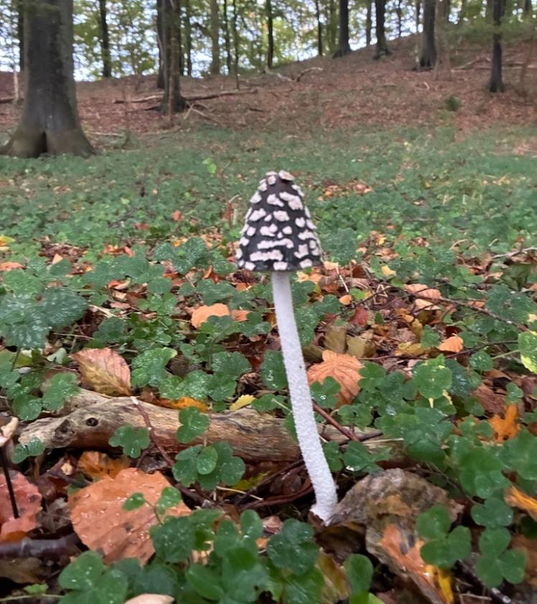
Udstilling af YR-sager til finansieringskommunen (5.6.1 - nov 25)
KP fastsætter finansieringskommune for FØP’er tilkendt efter 1/7-2014 og sender besked til Ydelsesrefusion, som derpå foretager afregningen.
For førtidspensioner tilkendt før afregner KP og sender i den forbindelse afregningsoplysninger til finansieringskommunen.
Fra og med afregningen for november 2025 sendes oplysningerne også til finansieringskommunen for YR-sager.
Dvs. at der kommer flere rækker i rapporten ”Finansiering KMF/MAF” fra og med november 2025.

Slide 10

Opfølgningsopgave tilretning for KMF og MAF (5.7 dec 25)
Opfølgningsopgaver ved skift af finansieringsansvar gives alene til den nye finansieringskommune.
Tidligere kunne man opleve at få opgaver om, at man fik ansvaret i måneden før man mistede det.
Opgaven skal kunne gives til den nye finansieringskommune er, at det er dem, der har grund til at handle på skiftet.

Slide 11
Opvarmningsspørgsmål 1:3
Faktura spørgetime
Hvad sker der, hvis borger flytter ud af en institution midt i måneden?
Frem til september 2025 ville KP se på om du var på institution d.1. i måneden, så institutionsreglen var gældende for den måned.
Fra oktober 2025 ser KP på den sidste dag i måneden, så institutionsopholdet ikke tæller i måneden. (Hvis altså udflytningen var registreret før månedskørslen).
1. Månedskørsel ca. d.13.-21. d.31.
Notes:
Sønderborg

Slide 12
Opvarmningsspørgsmål 2:3
Faktura spørgetime
Hvor kan vi se oplysninger om pensioner, som vi finansierer, der er tilkendt efter 1/7-2014?
Fra og med november 2025 sendes afregningsoplysningerne også til finansieringskommunen for YR-sager.
For perioden frem til og med oktober 2025 vil I fortsat være henvist til at hentes disse oplysninger fra Ydelsesrefusion. Oplysningerne, som kan ses af finansieringskommunen i KP, er beregnede opgørelser og viser ikke, hvilken kommune, der er oplyst til Ydelsesrefusion.
Notes:
København

Slide 13
Opvarmningsspørgsmål 3:3
Faktura spørgetime
Er de vigtigt at registrere institutionsophold i KP, mens 6 års reglen løber?
Ja, hvis institutionsopholdet involverer et forhold, som beskrevet i retssikkerhedslovens §9c. Dvs. at borger er placeret i en anden kommune. Ellers risikerer man, at der ikke afregnes korrekt.
Det er til gengæld ikke korrekt, at registrere et institutionsophold jf. §9c, hvis borger er placeret i egen kommune. Det kan blokere for en evt. refusion jf. 6 års reglen.
Notes:
Fredericia

Slide 14

Rammer for spørgetid
Generelle spørgsmål om brugen af KP ift. MAF:
Hvad gør man, hvis man bliver opkrævet et forkert beløb?
Hvornår er der forskel på finansieringsrapporten og finansieringshistorik-fanen?
Hvorfor kan man registrere forskellige typer institutionsophold?
Hvad er Manuel finansieringskommune?
Helst ikke konkrete spørgsmål til fastsættelse af finansieringskommune:
”Borger er tilkendt i kommune A d.2.feb 2015, men …..”
Optagelse af mødet stopper her.

Slide 15
Åben mikrofon
Faktura spørgetime
Ordet er frit…
…

Slide 16
Opsamling
Input og forslag til formen på dette møde og evt. materiale, som kan understøtte brugen af MAF i KP modtages gerne på kp@kombit.dk

